Slide 1
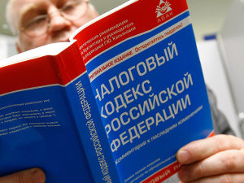
Отчет об исполнении бюджета Божковского сельского поселения красносулинского района за 2016 год

Slide 2
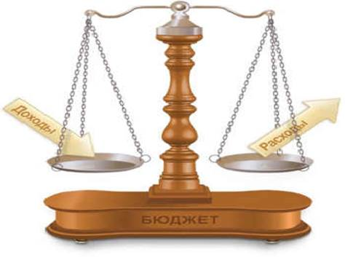
ИСПОЛНЕНИЕ БЮДЖЕТА БОЖКОВСКОГО СЕЛЬСКОГО ПОСЕЛЕНИЯ КРАСНОСУЛИНСКОГО РАЙОНА ЗА 2016 ГОД
Тыс.рублей

Slide 3
Тыс.рублей

Slide 5
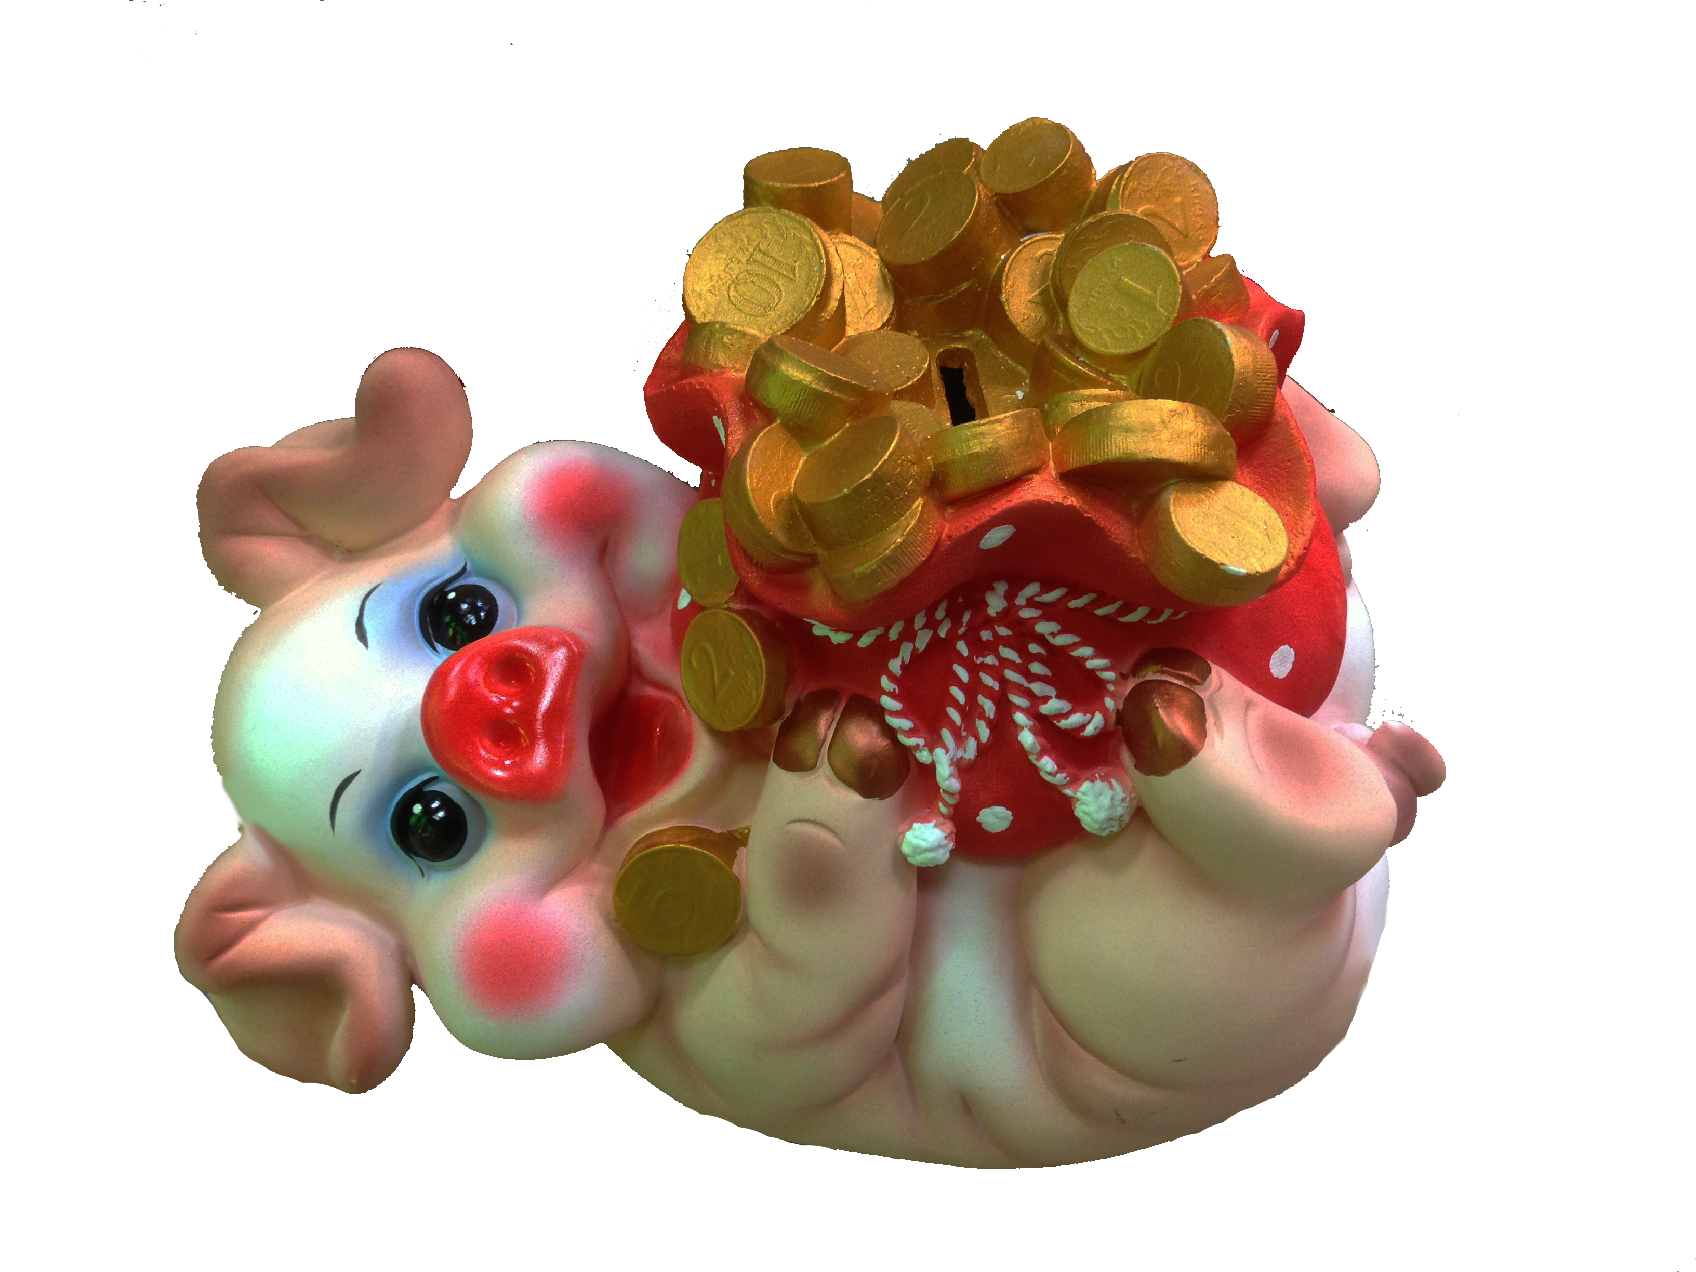

Slide 9
РАСХОДЫ В РАМКАХ МУНИЦИПАЛЬНЫХ ПРОГРАММ 3А 2016 ГОД
ТЫС. РУБЛЕЙ
УПРАВЛЕНИЕ МУНИЦИПАЛЬНЫМИ ФИНАНСАМИ 4426,1
МУНИЦИПАЛЬНАЯ ПОЛИТИКА
139,0
ЗАЩИТА НАСЕЛЕНИЯ И ТЕРРИТОРИИ ОТ ЧС, ОБЕСПЕЧЕНИЕ ПОЖАРНОЙ БЕЗОПАСНОСТИ И БЕЗОПАСНОСТИ НА ВОДНЫХ ОБЪЕКТАХ 169,5
РАЗВИТИЕ ТРАНСПОРТНОЙ СИСТЕМЫ 1634,3
ВСЕГО РАСХОДОВ
14493,2
ОБЕСПЕЧЕНИЕ ДОСТУПНЫМ И КОМФОРТНЫМ ЖИЛЬЕМ НАСЕЛЕНИЯ БОЖКОВСКОГО СЕЛЬСКОГО ПОСЕЛЕНИЯ 378,0
БЛАГОУСТРОЙСТВО ТЕРРИТОРИИ И ЖКХ БОЖКОВСКОГО СЕЛЬСКОГО ПОСЕЛЕНИЯ 3052,6
РАЗВИТИЕ КУЛЬТУРЫ, ФИЗИЧЕСКОЙ КУЛЬТУРЫ И СПОРТА 4693,8

Slide 10
СПАСИБО ЗА ВНИМАНИЕ

